Slide 1
AS ARTES NO BRASIL COLONIAL
Dos séculos XVI a XIX

Slide 2
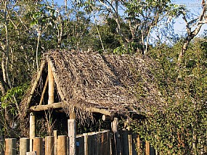
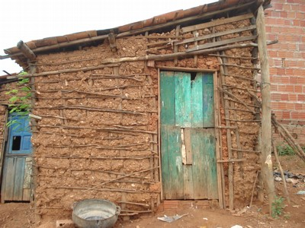
Tejupar
Taipa

Slide 3
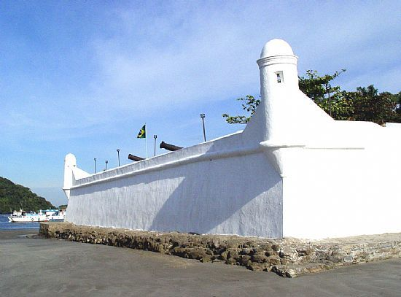
Forte São Jõao

Slide 4
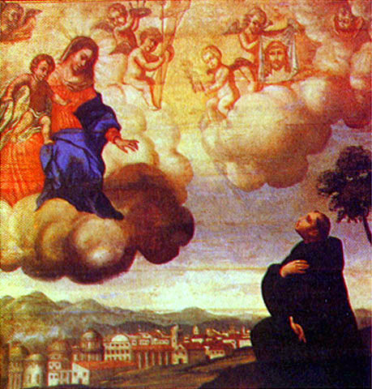
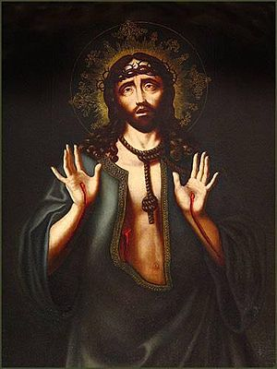
Senhor dos Martírios
Aparição de Nossa Senhora a São Bernardo
Obras de Frei Ricardo Pilar

Slide 5
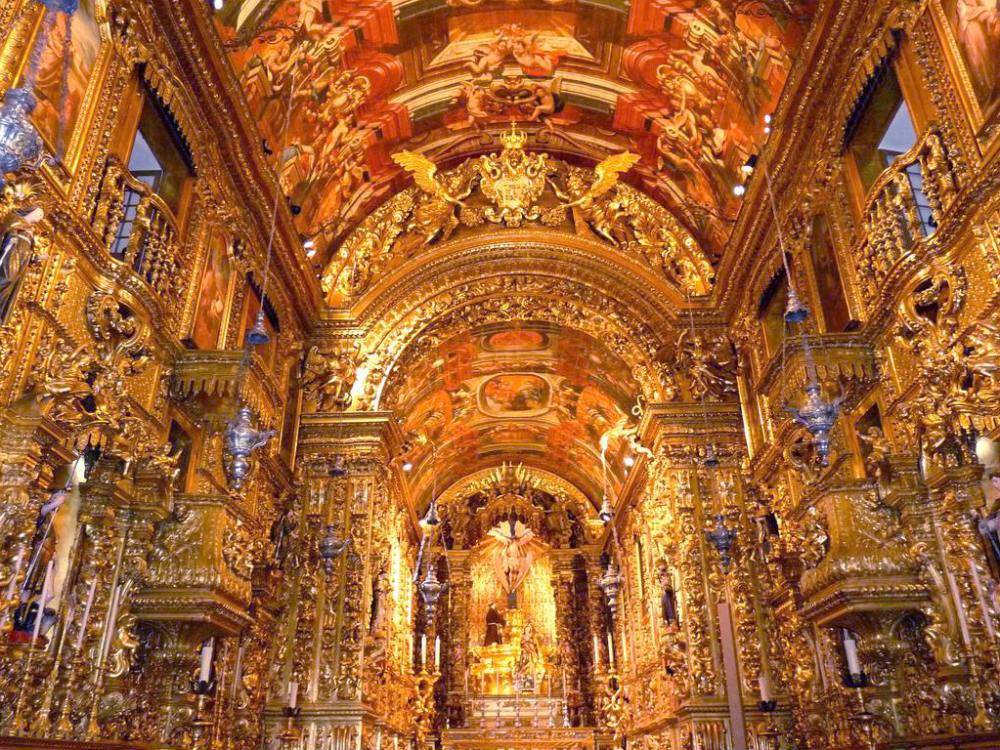
Capela Mor de São Francisco da Penitência- 1ª pintura perspectivista do Brasil

Slide 6
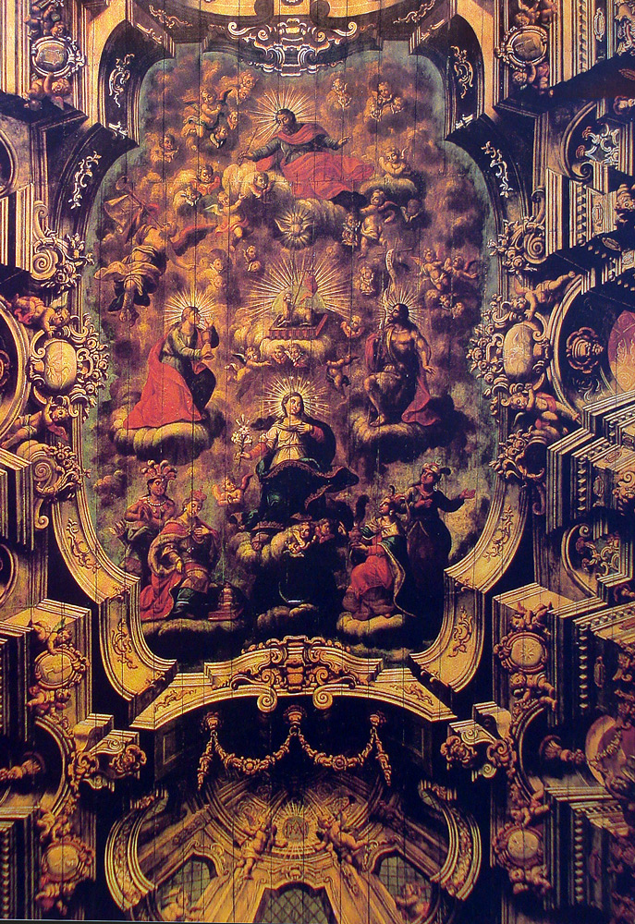
Igreja de Nossa Senhora da Conceição

Slide 7
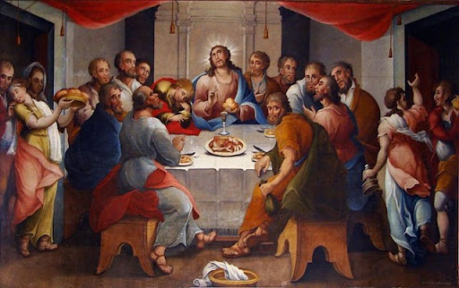
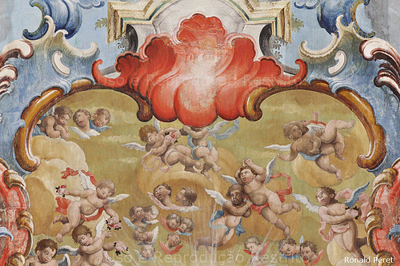
A Última Ceia
Glorificação da Virgem
Obras de Mestre Ataíde

Slide 8
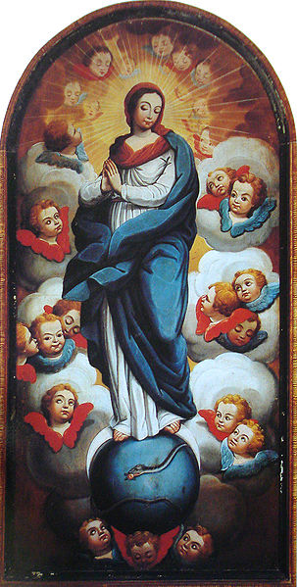
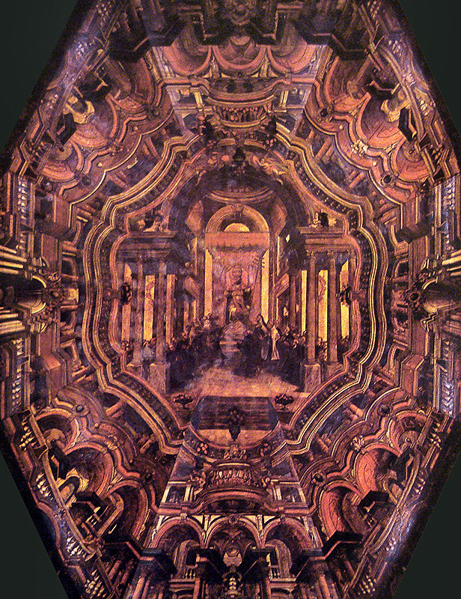
Imaculada Conceição, de João Nepomuceno Correia e Castro
São Pedro Abençoando o Mundo Católico, de Jõao de Deus Sepúlveda

Slide 9
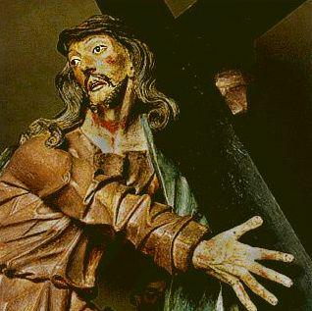
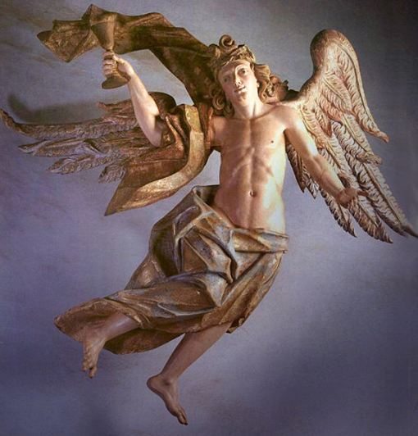
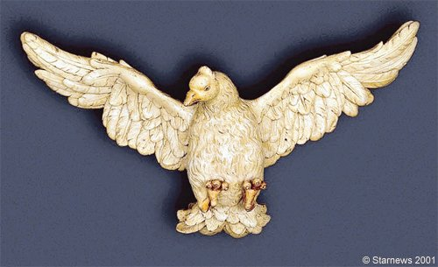
Caminho para o Calvário
Anjo do Getsemani
Obras de Aleijadinho
Espírito Santo

Slide 10
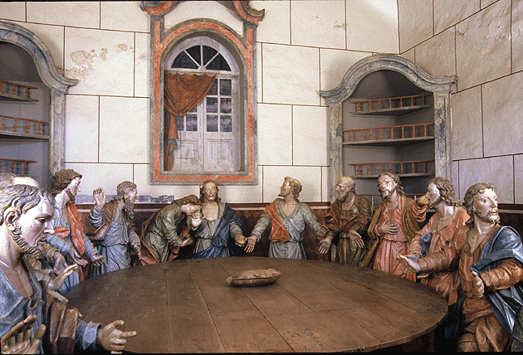
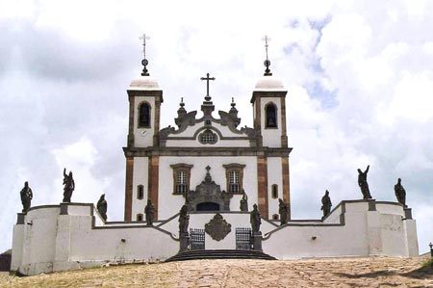
Os 12 Profetas
Santuário de Nosso Senhor de Matosinhos
Obras de Aleijadinho

Slide 11
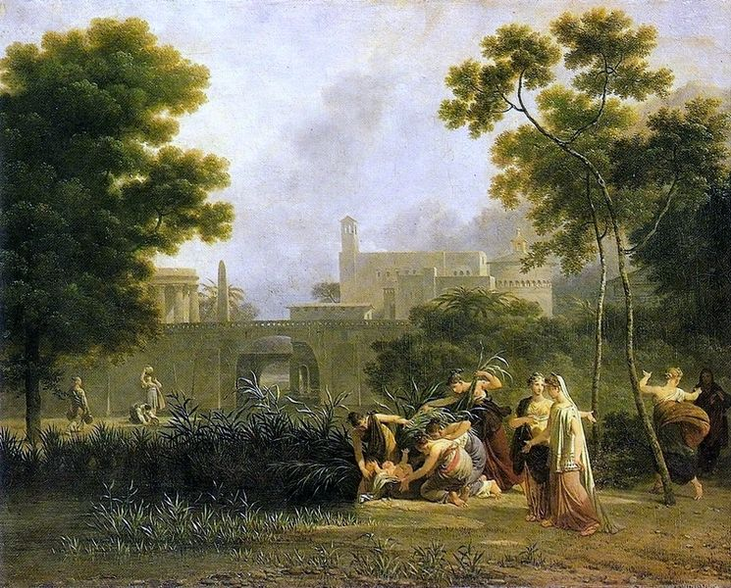
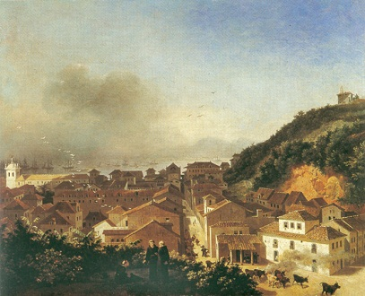
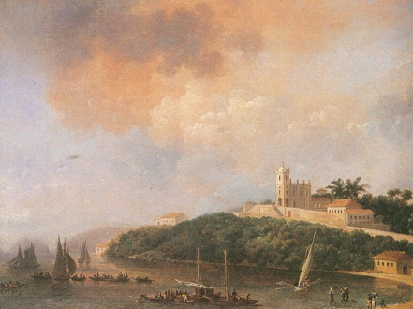
Largo da Carioca
Moisés Salvo das Águas
Vista do Outeiro, Praia e Igreja da Glória
Obras de Nicolas Antoine Taunay

Slide 12
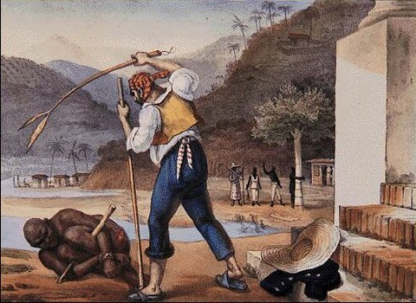
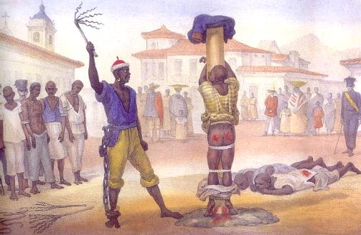
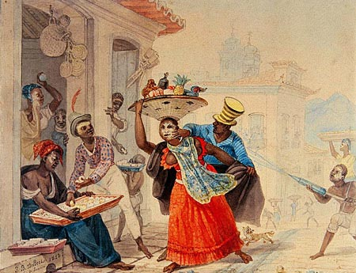
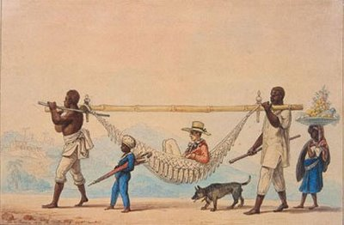
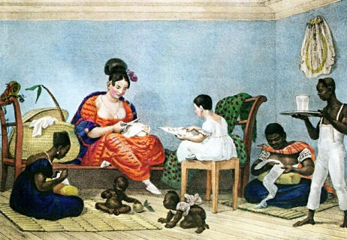
Obras de Debret

Slide 13
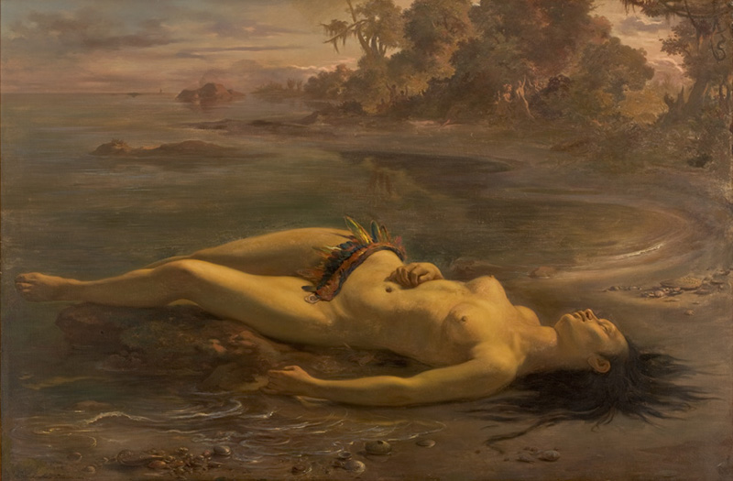
Moema, de Vítor Meirelles

Slide 14
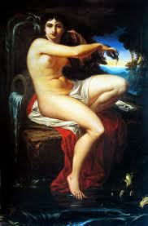
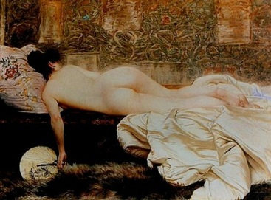
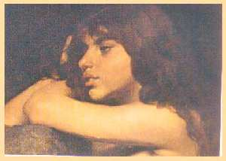
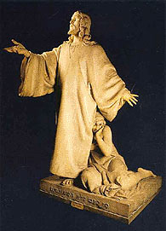
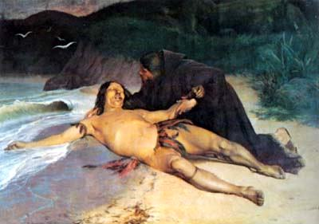
Estudo de Mulher, de Rodolfo Amoedo
Marabá, de Rodolfo Amoedo
A Carioca, de Pedro Américo
Último Tamoio, de Rodolfo Amoedo
Escultuda de Rodolfo Bernanrdelli

Slide 15
Fontes de Pesquisa:
http://www.portalsaofrancisco.com.br/alfa/brasil-colonia/arte-no-brasil-colonial.php
http://pt.wikipedia.org/wiki/Wikip%C3%A9dia:P%C3%A1gina_principal
http://pt.wikipedia.org/wiki/Arte_colonial_no_Brasil
http://www.google.com.br/search?q=artes+no+brasil+colonial&hl=pt-BR&rlz=1R2ADRA_pt-BRBR473&biw=1366&bih=583&prmd=imvns&tbm=isch&tbo=u&source=univ&sa=X&ei=LPRYT7CtDYyXtwf-kOmFDA&sqi=2&ved=0CFsQsAQ

Slide 16
Obrigada!

